Slide 1
¡Tengo una emergencia!
¡Ayúdame! ¡Es urgente!
Español 2
Unidad 4
Vocabulario A

Slide 2
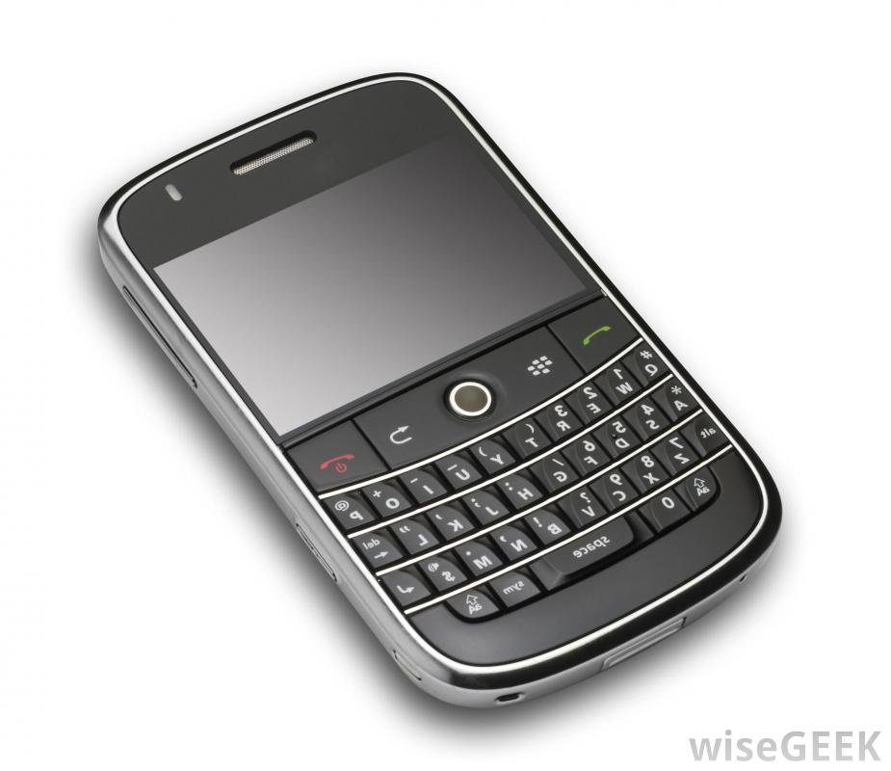
El Teléfono Celular
Recibir La LLAMADA
Subir el VOLUMEN o pon LA ALTA VOZ
SALUDAR a la persona
Dejar un MENSAJE
DESPEDIRSE

Slide 3
La ambulancia
El paramédico es la persona que trabaja en la ambulancia.

Slide 4
El apellido
Me llamo Maria Isabel Linkston
Mi apellido es “Linkston”

Slide 5
Lugares de ayuda
La estación de bomberos- donde trabajan los bomberos
La embajada- donde hay representación de una paiz
El ayuntamiento- es como el gobierno pequeño de una cuidad.
La comisaría es el lugar donde trabaja la policía.

Slide 6
Me siento débil, necesito…
ir a la clínica
ir a la farmacia
una ambulancia
los primeros auxilios
(paramédicos)

Slide 7
Para hablar por teléfono
Video: Hablar
Español 2
Unidad 4
Vocabulario A

Slide 8
Cuando no tengo mi celular, uso los teléfonos públicos.
Se usa el teclado para imprimir los números.
La estrella
El numeral

Slide 9
…
Hola,
Esta es María.
¿Me permite hablar con…?
...
Vale./De acuerdo.
Gracias.

Slide 10
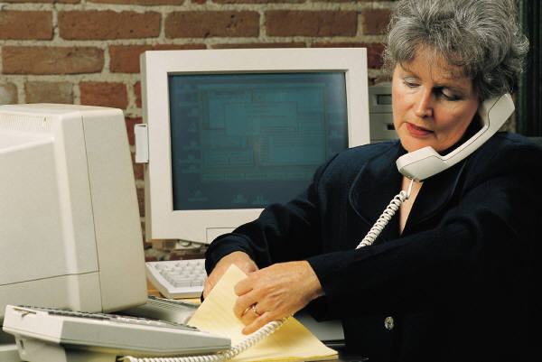
¿Me puede decir cuándo se abre el museo de arte?
Pedir Información
Espere. Permítame comprobar.
(Un momento por favor…voy a verificar.)

Slide 11
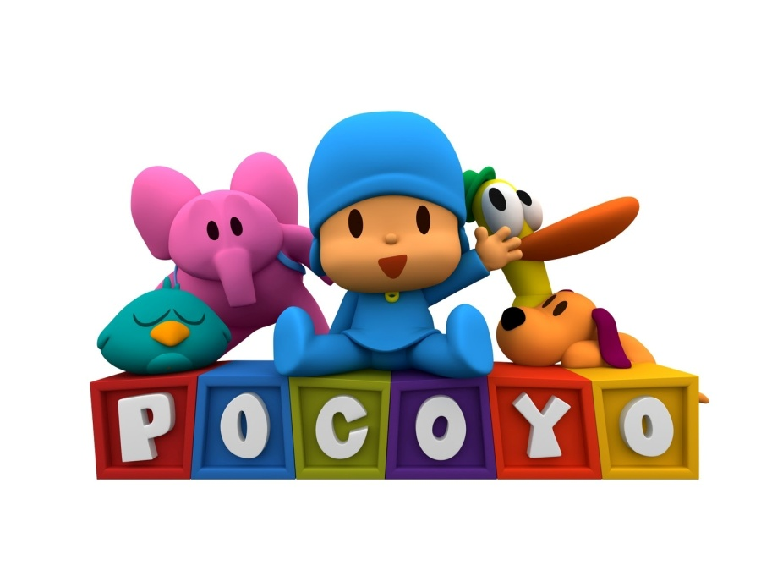
Listening Comprehension
What is Pocoyo's idea?
Who does he want to help him after his idea does not work out?
Why does Pato not want to help at first?
According to the narrator, what do you say after the phone rings?
Who is calling?
Why is she calling?
Pocoyo - el teléfono

Slide 12
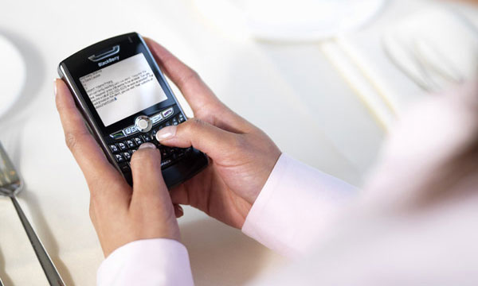
Mensajes de texto
El teléfono va a SONAR o VIBRAR
Escribir en el TECLADO
ENVIAR un mensaje de texto
BORRAR un mensaje de texto
Marcar un numero de
teléfono

Slide 13
Más Verbos
Enviar- enviar un correo electrónico
Imprimir-necesitas una computadora para imprimir papeles importantes.
Pedir informacion- por ejemplo: ¿Cómo te llamas?, ¿Qué es tu apellido?
Borrar- si usas un lápiz puedes borrar

Slide 14
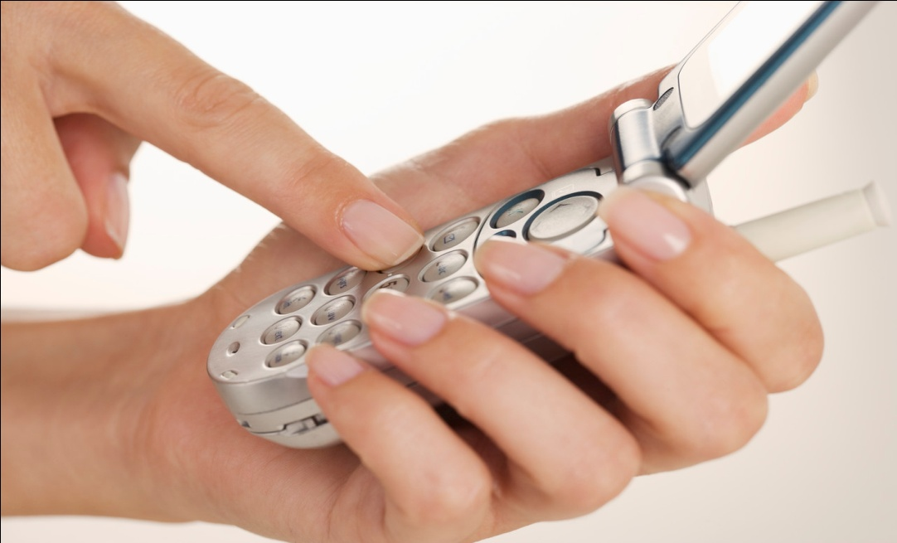
por teléfono
Marcar
Contestar
LLAMAR

Slide 15
Los adjetivos
Perdido- “No sé donde estoy.”
Reciente- un sinónimo de recentemente.
Urgente- necesitas hacer lo ahora
Abierto- cuando puedes entrar
Cerrado- cuando no puedes entrar
Anciano- muy, muy viejo
Dañado- el libro está dañado
Lleno/a- cuando el formulario está completo o cuando no puedes comer más.

Slide 16
CONTESTAR
Alo
Vale
Hola

Slide 17
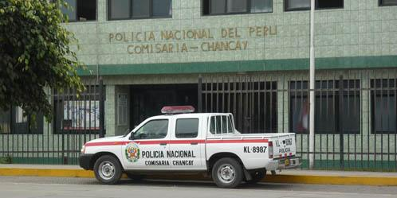
¡Ladrón!
¡Socorro!
(¡Ayudame!)
¿Dónde está el portero?
Necesitamos ir a la comisaría.

